Slide 1
Термоминералне
воде Србије

Slide 2
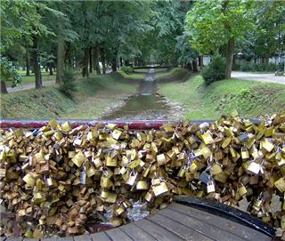
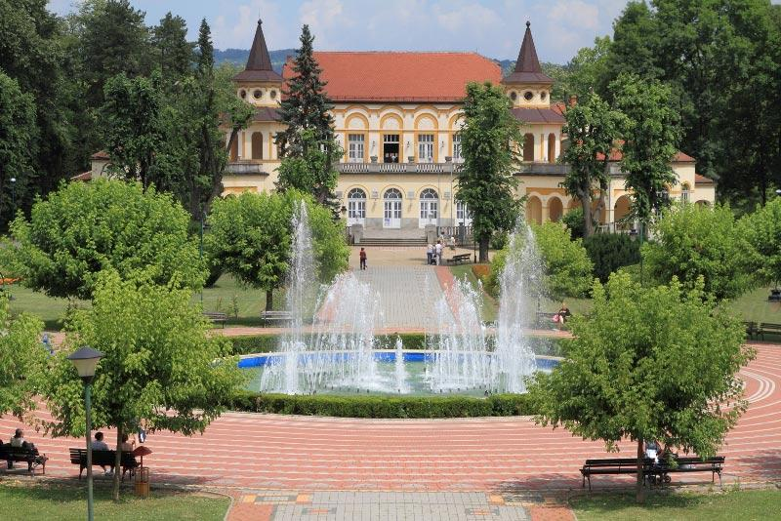
Крећући се кроз слојеве у дубини земље, вода раствара минералне материје спирајући их са стена. Такве воде, када доспеју на површину земље, ако садрже 1 гр или више минералних материја по 1 литри, називамо минералним.
Уколико су минералне воде топлије од 20 степени Целзијуса називају се термоминералне воде.
Мост љубави у Врњачкој бањи
У Србији има више од 300 извора термалних и минералних вода, највише на простору Српско-македонске масе, Јужног обода Панонског басена и у Панонској низији.
Бања Ковиљача

Slide 3
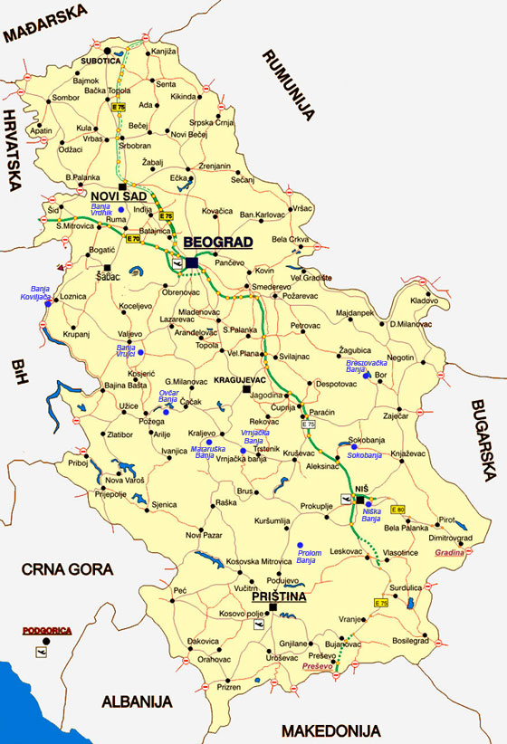
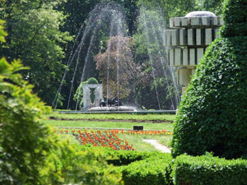
Лековита својства термоминералних извора позната су од давнина. Док су владали нашим територијама, стари Римљани су многе изворе уредили и претворили у бање.
Најпознатије бање у нашој земљи су: Врњачка, Нишка, Гамзиградска, Сокобања, Матарушка, Буковичка, Јошаничка бања, Кањижа, Ковиљача и друге.
Буковичка бања

Slide 4
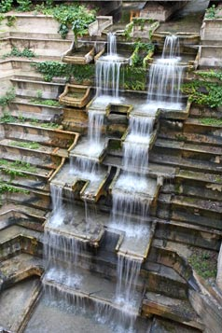
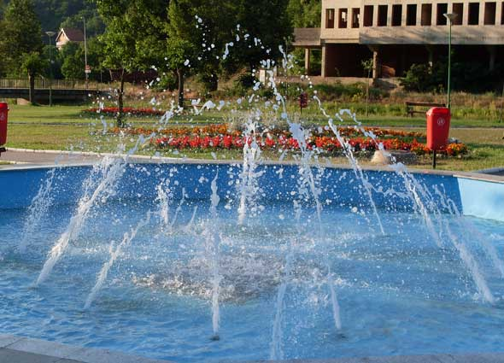
Најтоплије изворе минералне воде у Европи има Врањска бања. Температура воде виша је од 90 степени Целзијуса (до 96 степени).
Топле изворе имају и Јошаничка бања (78,5степени), Сијаринска бања (72 степена), Луковска бања (69) и Куршумлијска бања (63 степена).
Детаљ из Нишке бање
Већи број наших бања лежи на великим надморским висинама па су истовремено и климатска лечилишта (ваздушне бање). Најпознатија је Луковска бања која се налази на 700 метара надморске висине.
Врањска бања

Slide 5
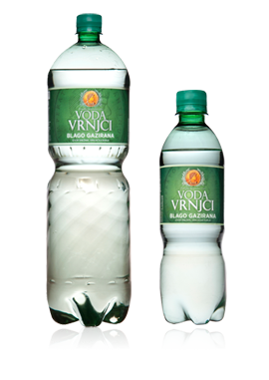
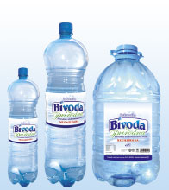
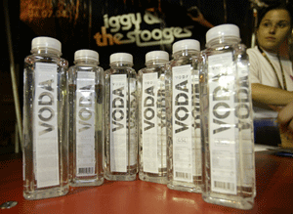
Минералне воде у нашој земљи се флаширају.
Најпознатије су:
“Књаз Милош “и “Аква Вива” из Буковичке бање код Аранђеловца;
из Новосадске бање
стиже “Минаква”;
са извора Борјак у Врњачкој бањи стиже “Вода Врњци”;
из бање Врујци “Вода Вода”;
из Бујановца “Бивода”

Slide 6
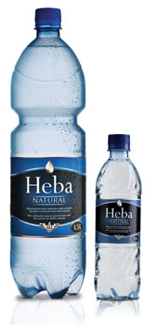
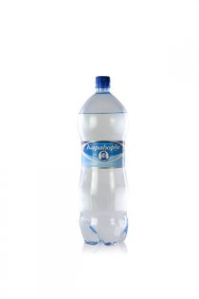
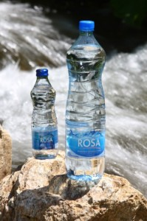
Вода “Хеба” је из Бујановачке бање; “Роса” са Власине и Стрешера; “Карађорђе” са извора Паланачки кисељак код Смедеревске Паланке...
К Р А Ј
ГОРДАНА ВАСИЋ

